Slide 1
АКТУЛЬНЫЕ ИЗМЕНЕНИЯ в сфере закупок 44-ФЗ

Slide 2
Сократили сроки для правки плана-графика
С 1 июля 2018 года
Изменения в планировании закупок
По общему правилу:
Изменения в ПГ
10 дней
Извещение
Для правила ввели исключения* – срок сократили до одного дня для закупок:
Не состоявшиеся повторные процедуры
Закупки у единственного поставщика
Чем изменили: подпунктом «б» пункта 8 статьи 1 Закона № 504-ФЗ.
Что изменили: дополнили часть 14 статьи 21 Закона № 44-ФЗ.

Slide 3
С 1 января 2018 года
Изменения в закупках у единственного поставщика
Заказчики вправе заключить контракт с единственным поставщиком по п.8 ч.1 ст.93 на оказание услуг по обращению с твердыми коммунальными отходами
Чем изменили: пунктом 1 статьи 8 Закона № 503-ФЗ.
Что изменили: пункт 8 части 1 статьи 93 Закона № 44-ФЗ.

Slide 4
Единый реестр участников закупок
«Старый» реестр участников ЭА
Единый реестр
участников закупок
Переходный период
01.01.2019
31.12.2019
С 1 июля 2018 года вводится усиленная квалифицированная электронная подпись для подписания электронных документов
До конца 2018 года квалифицированную электронную подпись выдает Казначейство
Чем изменили: подпунктом «б» пункта 3, пунктом 11 статьи 1 Закона № 504-ФЗ.
Что изменили: добавили пункт 6.1 в часть 3 статьи 4, добавили статью 24.2 в Закон № 44-ФЗ.
Notes:
4

Slide 5
Государственная информационная система
С 1 июля 2018 года
Система нужна, чтобы мониторить и фиксировать действия и бездействие участников и заказчиков.
Правительство определит орган, который обеспечит эксплуатацию и развитие новой системы.
Фиксация действий и бездействий участников контрактной системы в ЕИС начнется с 1 октября 2019 года.
Чем изменили: подпунктом «д» пункта 3 статьи 1 Закона № 504-ФЗ.
Что изменили: добавили пункты 13, 14 в статью 4 Закона № 44-ФЗ.

Slide 6
С 1 января 2019 года
Изменения в правилах определения объема закупок у СМП и СОНО
С 1 января 2019 года из объема закупок у единственного поставщика (подрядчика, исполнителя) исключаются несостоявшиеся конкурентные закупки, участниками которых могли быть только СМП, СОНКО
Отчет об объеме закупок для СМП и СОНО за 2018 год размещается по старым правилам определения объема таких закупок
Чем изменили: подпунктом «д» пункта 3 статьи 1 Закона № 504-ФЗ.
Что изменили: п. 3 ч. 1.1 статьи 30 Закона № 44-ФЗ

Slide 7
С января 2018 года
Изменения в правилах описания объекта закупки
Было | Стало
Нельзя указывать «наименование места происхождения» товара или «наименование производителя» | Нельзя указывать «наименование страны происхождения»
В описание нельзя включать товарные знаки, при условии, когда нет другого способа более точно и четко описать характеристики объекта закупки | В описание нельзя включать товарные знаки, при условии, что требования ограничивают количество участников закупки.
Раньше заказчик писал товарный знак со словами «или эквивалент», только когда закупал работы или услуги, при выполнении которых используют товары | Новый закон позволяет использовать в описании товарный знак, если соблюдено одно из трех условий. Первое – товарный знак сопровождают словами «или эквивалент». Второе – смена товарного знака не обеспечит совместимость с товаром в наличии. Третье – при закупке запасных частей и расходных материалов к машинам и оборудованию для использования согласно технической документации.
Чем изменили: подпунктом «а» пункта 14 статьи 1 Закона № 504-ФЗ.
Что изменили: пункт 1 части 1 статьи 33 Закона № 44-ФЗ

Slide 8
С 1 июля 2018 года
Изменения в требованиях к участникам закупок
Введено новое требование к участникам: «отсутствие у участника закупки ограничений для участия в закупках, установленных законодательством Российской Федерации»
Что изменили: п. 11 ч. 1 статьи 31 Закона № 44-ФЗ

Slide 9
С 1 июля 2018 года
Изменения правил обеспечения заявок
Заказчик обязан устанавливать требования к обеспечению заявок, если НМЦК превышает 5 млн. рублей, если Правительством не установлено иное.
Постановлением Правительства РФ от 12.04.2018 №439 определена обязанность заказчика устанавливать обеспечение заявок, если НМЦК превышает 1 млн. рублей.
Начальная цена | Обеспечение заявки
От 5 млн до 20 млн руб. (От 1 млн до 20 млн руб.) | 0,5–1% от НМЦК
Выше 20 млн руб. | 0,5–5% от НМЦК
Выше 20 млн руб. – для учреждений УИС и организаций инвалидов | 0,5–2% от НМЦК
Чем изменили: пунктами 22, 23 статьи 1 Закона № 504-ФЗ.
Что изменили: изложили в новой редакции статью 44, изменили статью 45 Закона № 44-ФЗ.

Slide 10
С 1 июля 2018 года
Изменения правил обеспечения заявок
Для СМП и СОНО прекращает действовать льготный режим с обеспечением.
С 1 июля 2019 года обеспечить аукционную заявку участники смогут банковской гарантией. Операторы электронных площадок будут сами проверять банковскую гарантию. До этого срока заявку обеспечивают денежными средствами.
Чем изменили: пунктами 22, 23 статьи 1 Закона № 504-ФЗ.
Что изменили: изложили в новой редакции статью 44, изменили статью 45 Закона № 44-ФЗ.

Slide 11
С 1 июля 2018 года
Новые требования к содержанию контракта
В контракт нужно вносить условие, по которому заказчик уменьшит сумму оплаты на налоги, сборы и другие обязательные платежи в бюджет, когда того требует законодательство.
В контракт нужно вносить условие о порядке и сроках осуществления заказчиком приемки поставленного товара, выполненной работы или оказанной услуги в части соответствия их количества, комплектности, объема требованиям, установленным контрактом
При расчетах неустойки ставка рефинансирования заменена на КЛЮЧЕВУЮ ставку
Чем изменили: подпунктом «в» пункта 15 статьи 1 Закона № 504-ФЗ.
Что изменили: часть 13 статьи 34 Закона № 44-ФЗ.

Slide 12
Увеличили сроки для реестра контрактов
С 1 июля 2018 года
Изменения в части ведения реестра контрактов
Информация о контракте
5
Рабочих дней
Реестр контрактов
Чем изменили: пунктом 78 статьи 1 Закона № 504-ФЗ.
Что изменили: часть 3 статьи 103 Закона № 44-ФЗ.

Slide 13
Электронные процедуры
С 1 июля 2018 года заказчики, уполномоченные органы и уполномоченные учреждения вправе применять новые электронные формы процедур.
С 1 января 2019 года – обязаны закупать продукцию только электронными процедурами.
Что изменили: добавили новые статьи, внесли правки по тексту Закона № 44-ФЗ.

Slide 14
ЭЛЕКТРОННЫЕ АНАЛОГИ «БУМАЖНЫХ» ПРОЦЕДУР
Электронный конкурс
Запрос котировок в электронной форме
Запрос предложений в электронной форме

Slide 15
Сняли запрет с площадок взимать плату
Операторы электронной площадки были не вправе взимать плату за проведение электронного аукциона, также запрещалось брать деньги с участников за аккредитацию и участие в закупке
До 1 июля 2018
Порядок и размеры платы вправе установить Правительство отдельным актом
С 1 июля 2018
Чем изменили: подпунктом «б» пункта 39 статьи 1 Закона № 504-ФЗ.
Что изменили: утратили силу части 5 и 6 статьи 59 Закона № 44-ФЗ.

Slide 16
Уточнили, когда можно выделять лоты
делить на лоты можно только бумажные конкурсы и только до 2019 года
Когда выделяете лоты, для каждого лота отдельно указывайте:
объект закупки;
НМЦК и ее обоснование;
размер обеспечения заявки;
сроки и другие условия поставки продукции.
Чем изменили: подпунктом «б» пункта 9 статьи 1 Закона № 504-ФЗ.
Что изменили: изложили в новой редакции часть 6 статьи 24 Закона № 44-ФЗ.

Slide 17
Что изменится в аукционах с 01.07.2018
Аукционная заявка | Согласие и декларации в составе заявки на участие в электронном аукционе подается с применением программно-аппаратных средств электронной площадки, подается через ЭТП; Во второй части заявок почтовый адрес указывают все участники; Оператор вернет заявку – если сведения об участнике есть в РНП; У заявки теперь не порядковый номер, а идентификационный;
Рассмотрение заявки | НМЦК ≤ 3 млн руб. - 1 рабочий день с даты окончания срока подачи заявок.
Шаг аукциона | Шаг не может составлять меньше 100 руб.
Заключение контракта | При заключении контракта протокол разногласий победитель может направить только один раз, в сроки предусмотренные для подписания проекта контракта
Чем изменили: пунктами 43–51 статьи 1 Закона № 504-ФЗ. Что изменили: статьи 63–71 Закона № 44-ФЗ.

Slide 18
Внесли поправки в правила РНП
Если единственный участник, с которым контракт заключили по результатам несостоявшейся процедуры, уклонился от заключения контракта, то направьте сведения в РНП
СРОК
БЫЛ | СТАЛ
5 рабочих дней | 3 рабочих дня
Чем изменили: пунктом 79 статьи 1 Закона № 504-ФЗ.
Что изменили: часть 5 статьи 104 Закона № 44-ФЗ.

Slide 19
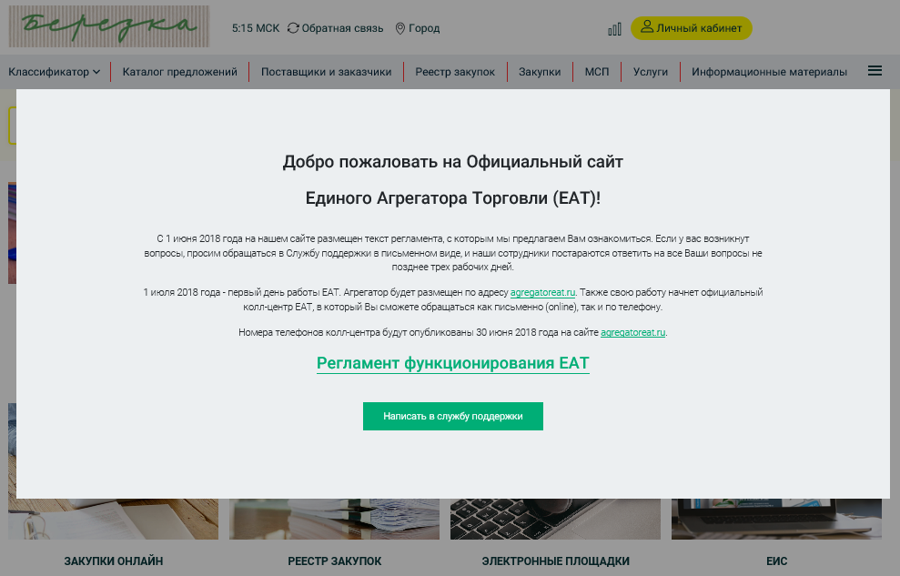
Единый агрегатор торговли

Slide 20
Электронизация малых закупок
С 1 июля 2018 года заказчики вправе осуществлять закупки малого объема в едином агрегаторе торговли
С 1 января 2019 года федеральные заказчики и их учреждения обязаны осуществлять закупки малого объема через единый агрегатор торговли.
Для органом местного самоуправления рекомендовано осуществлять закупки малого объема через единый агрегатор торговли
Распоряжение Правительства РФ от 28.04.2018 № 824-р

Slide 21
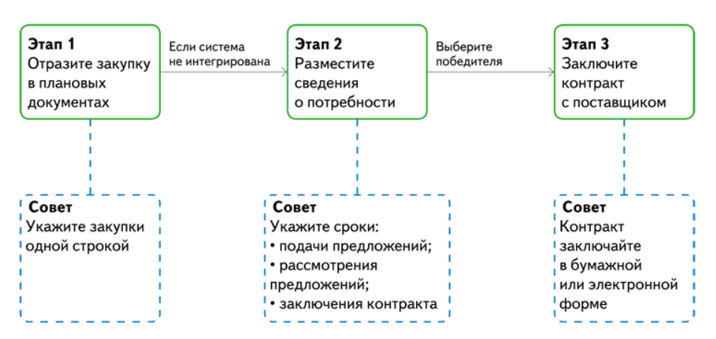
Что делать на каждом этапе закупки в едином агрегаторе торговли

Slide 22
СПАСИБО ЗА ВНИМАНИЕ!

